Slide 1
Тематски и интердисциплинарни приступ настави
Тема часова:
Грађа цвета и начини опрашивања
Наставници:
Бранка Вуковић
Бранка Црносељански
Марина Ковачевић
Наставни предмет:
Српски језик и књижевност
Технологија рада
Ликовна култура
Разред и одељење: 2/8

Slide 2
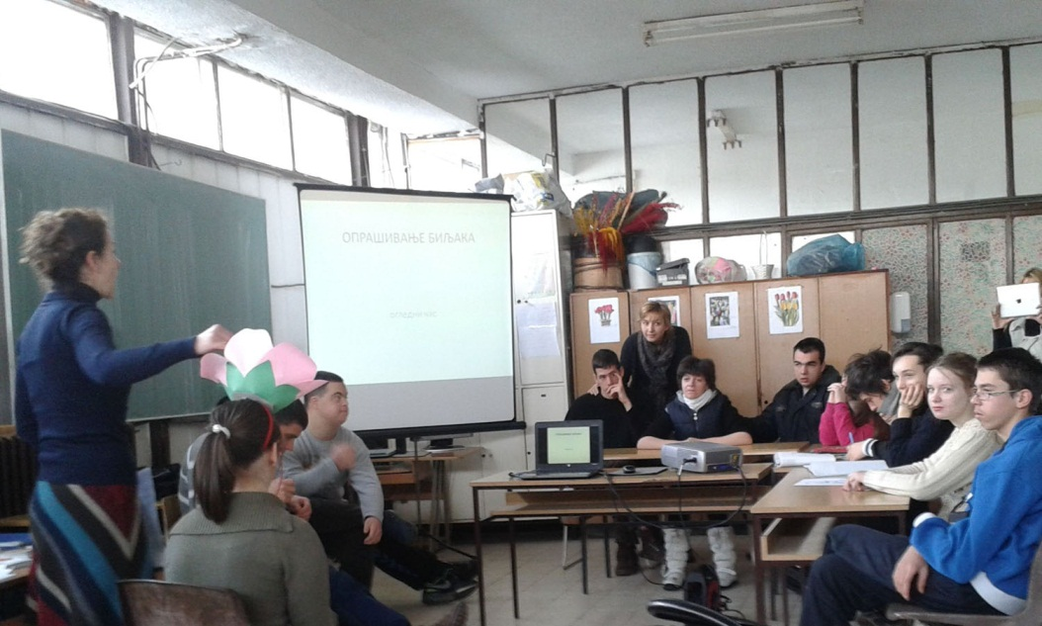
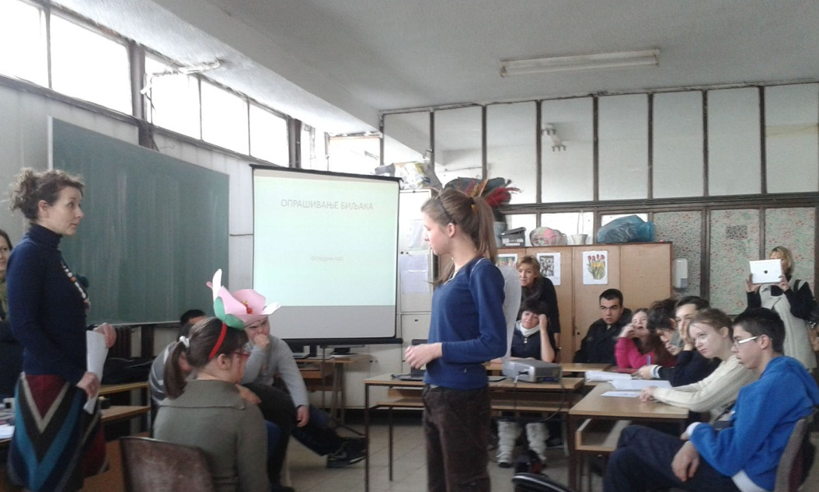
Тематски и интердисциплинарни приступ настави
Први час
Наставни предмет:
Српски језик и књижевност
Драмски приказ текста
„Од цвета до плода“
Текст – Од цвета до плода
Кликните овде за унос приказа текста у Word документу!

Slide 3
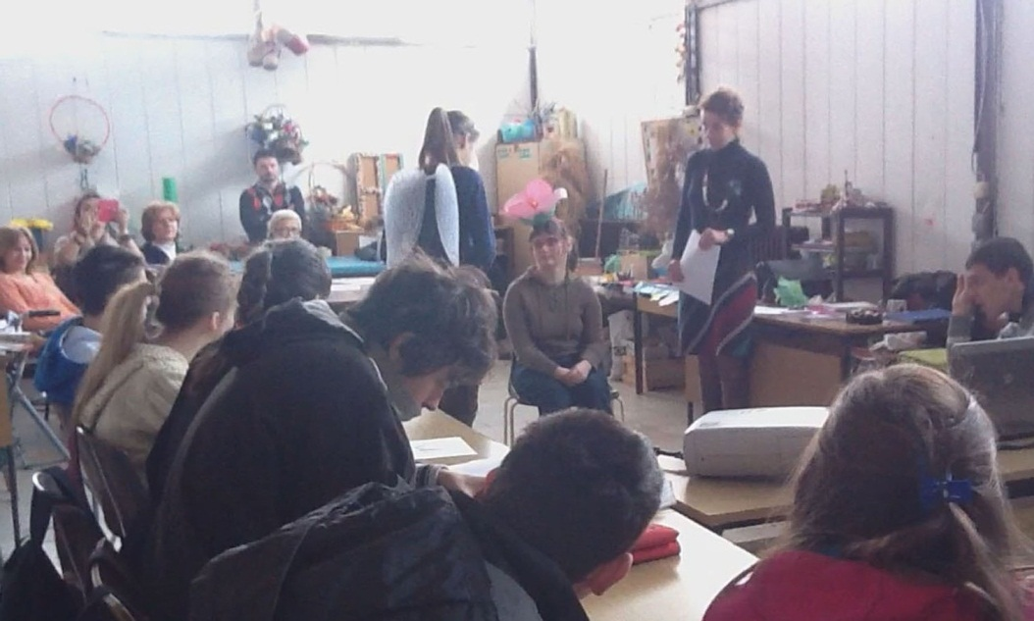
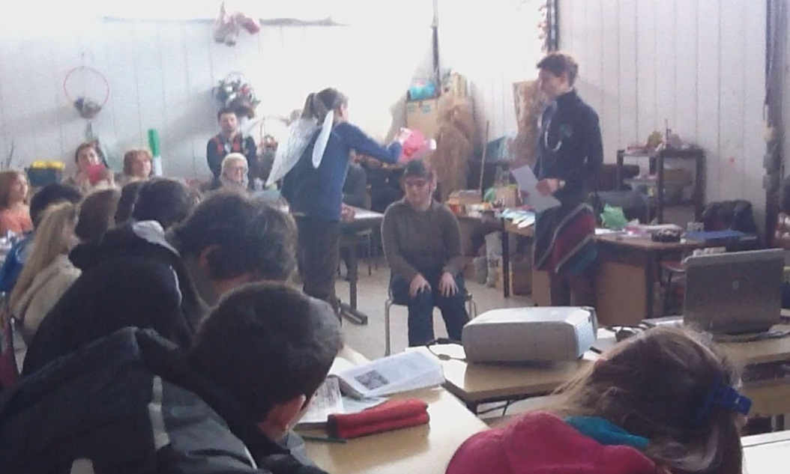
Тематски и интердисциплинарни приступ настави
Први час
Наставни предмет:
Српски језик и књижевност
Драмски приказ текста
„Од цвета до плода“– тематска настава

Slide 4
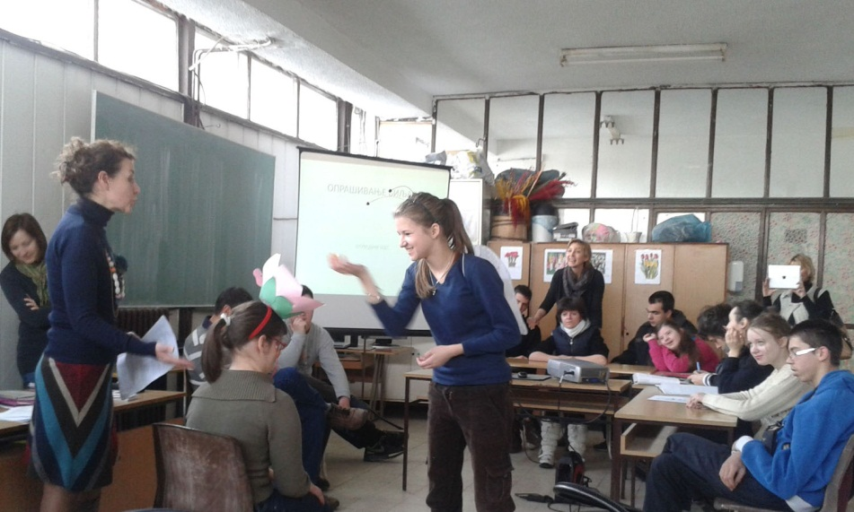
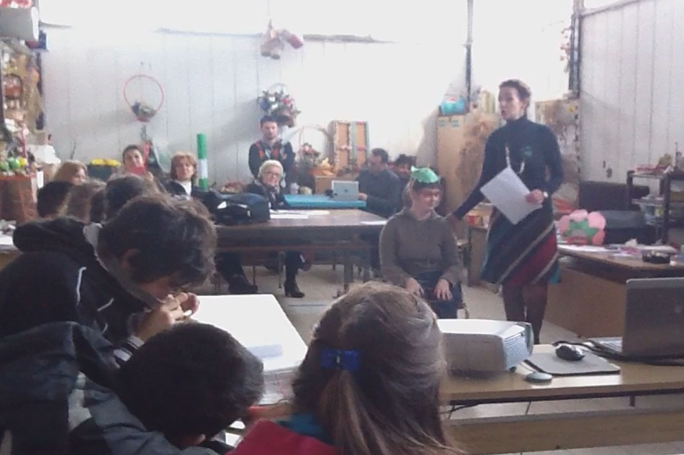
Тематски и интердисциплинарни приступ настави
Први час
Наставни предмет:
Српски језик и књижевност
Драмски приказ текста
„Од цвета до плода“– тематска настава

Slide 5
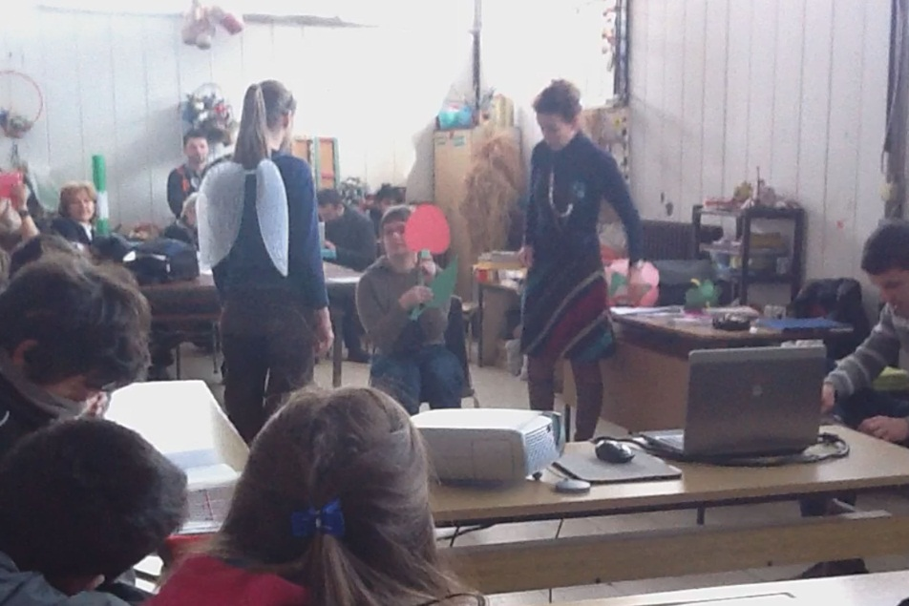
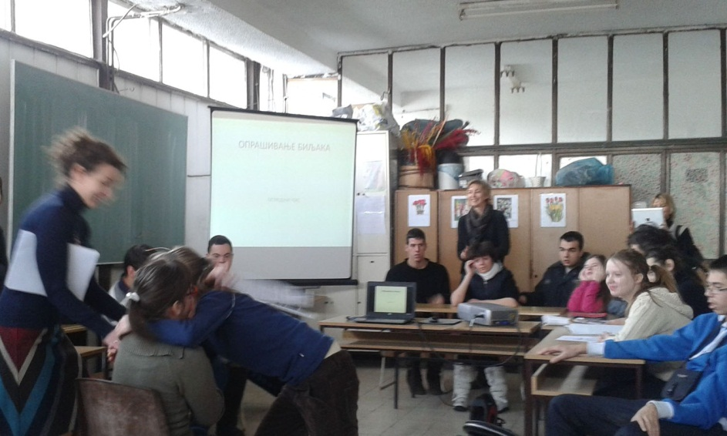
Тематски и интердисциплинарни приступ настави
Први час
Наставни предмет:
Српски језик и књижевност
Драмски приказ текста
„Од цвета до плода“– тематска настава

Slide 6
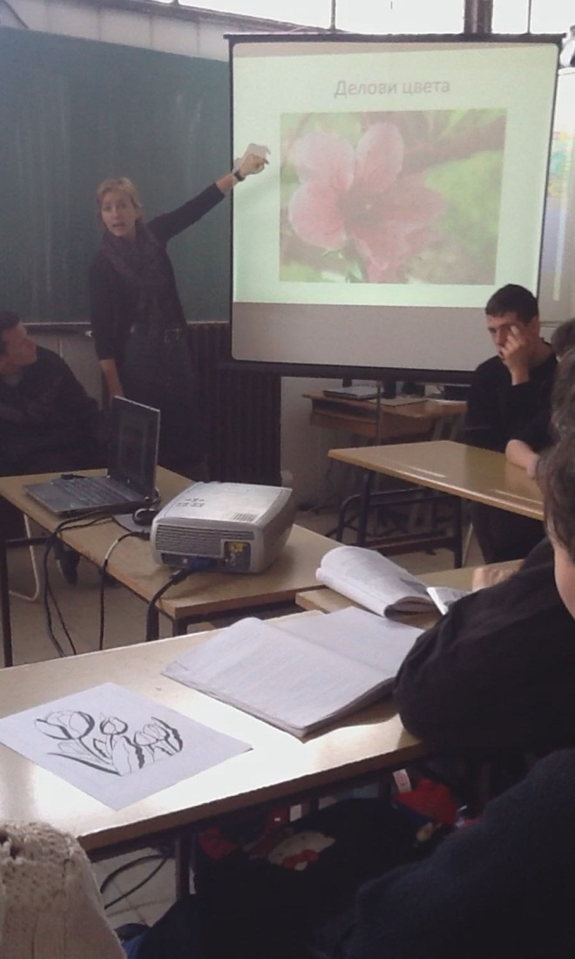
Тематски и интердисциплинарни приступ настави
Други час
Наставни предмет:
Технологија рада
Презентација – Опрашивање биљака
Кликните овде за унос PowerPoint
презентације!

Slide 7
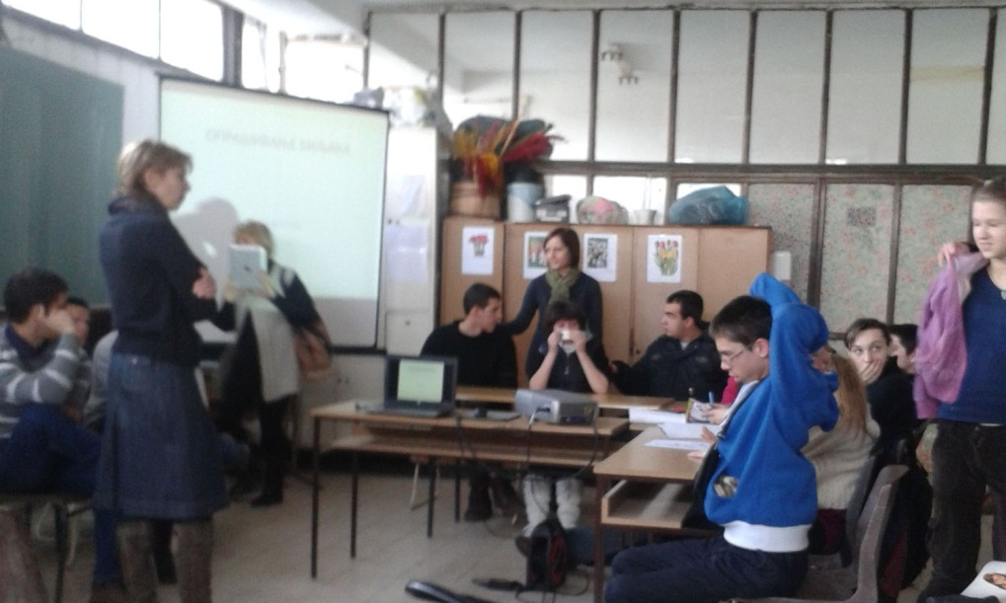
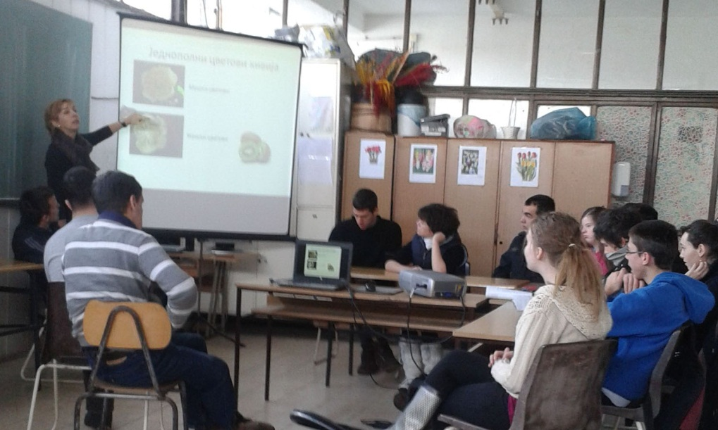
Тематски и интердисциплинарни приступ настави
Други час
Наставни предмет:
Технологија рада

Slide 8
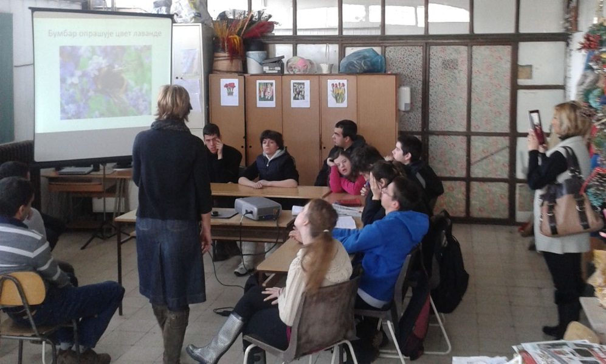
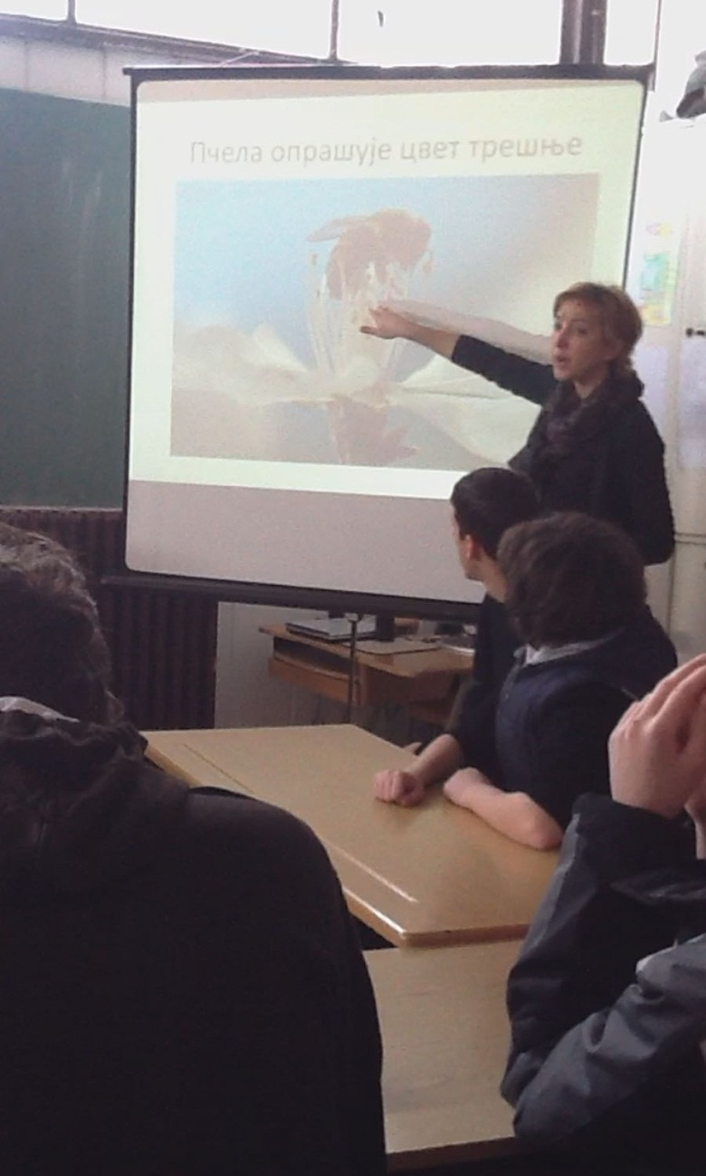
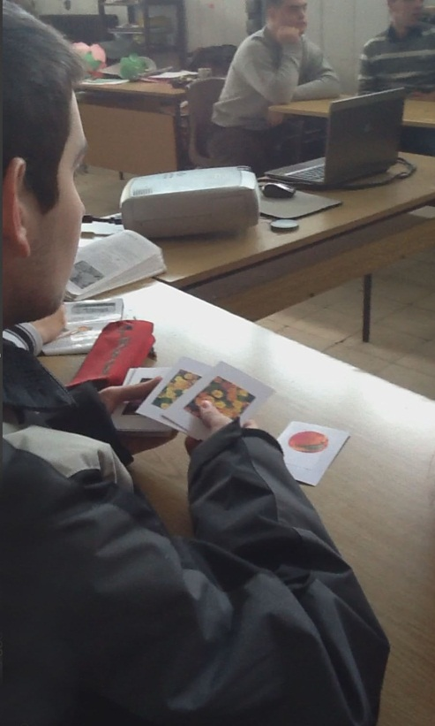
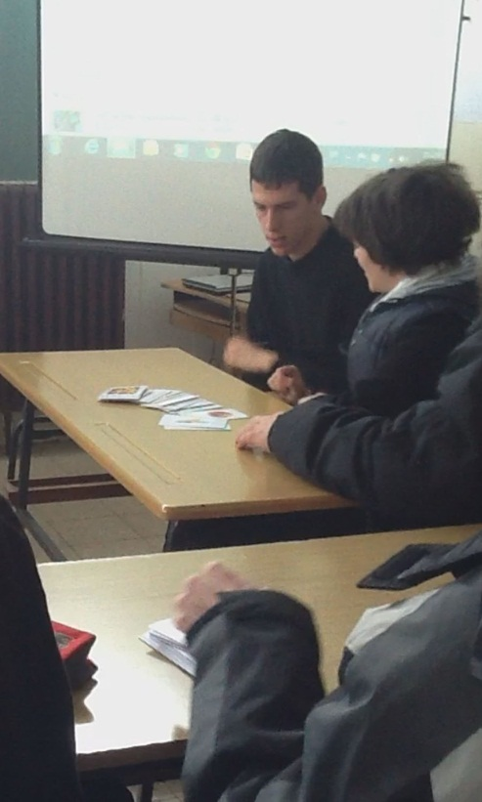

Slide 9
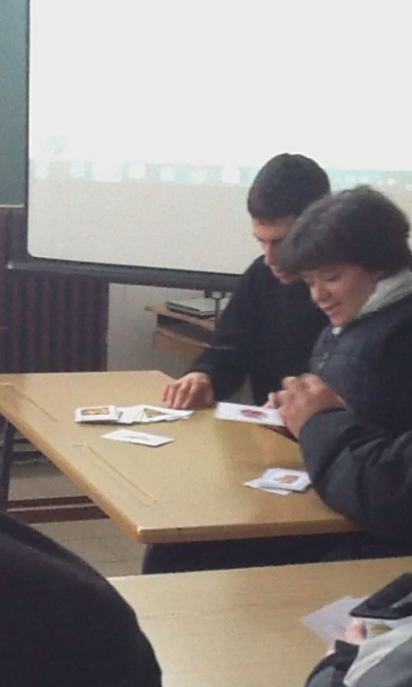
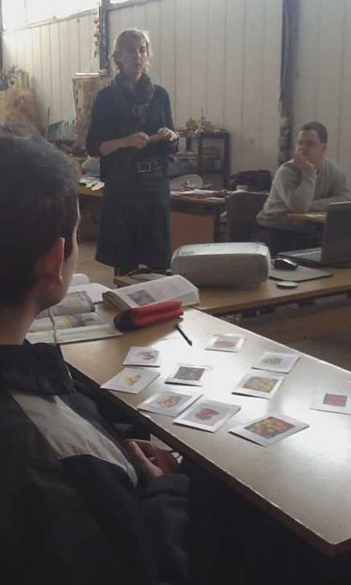
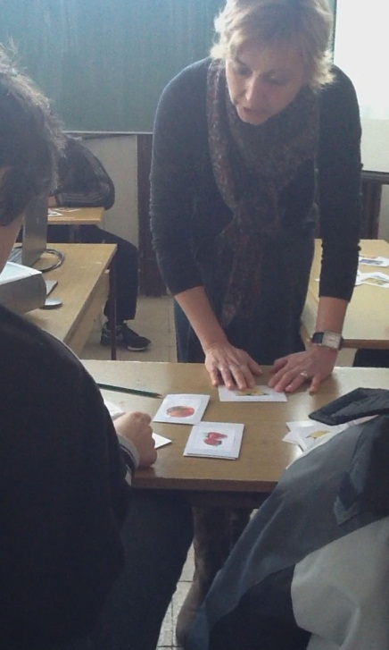
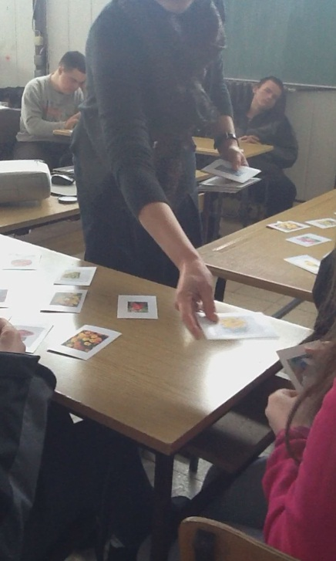
Тематски и интердисциплинарни приступ настави
Други час
Наставни предмет:
Технологија рада

Slide 10
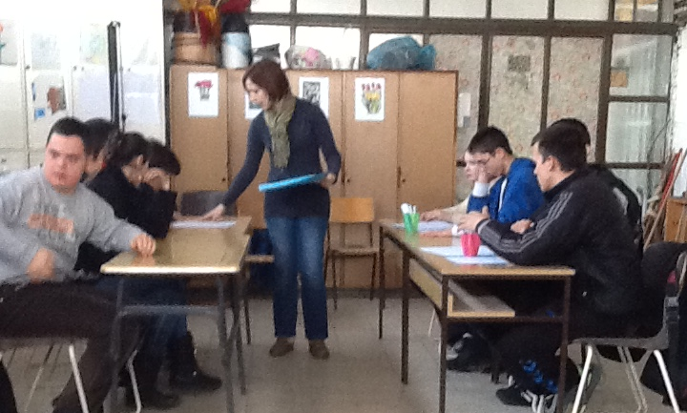
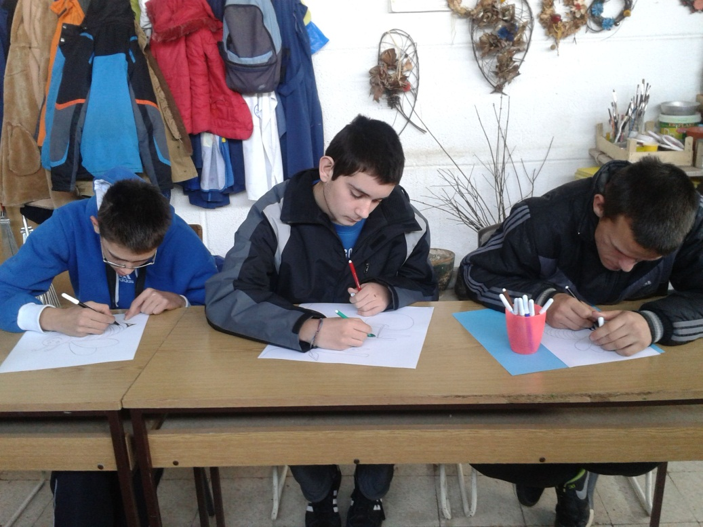
Тематски и интердисциплинарни приступ настави
Трећи час
Наставни предмет:
Ликовна култура
Израда стрипа у техници колаж,
на основу текста „Од цвета до плода“

Slide 11
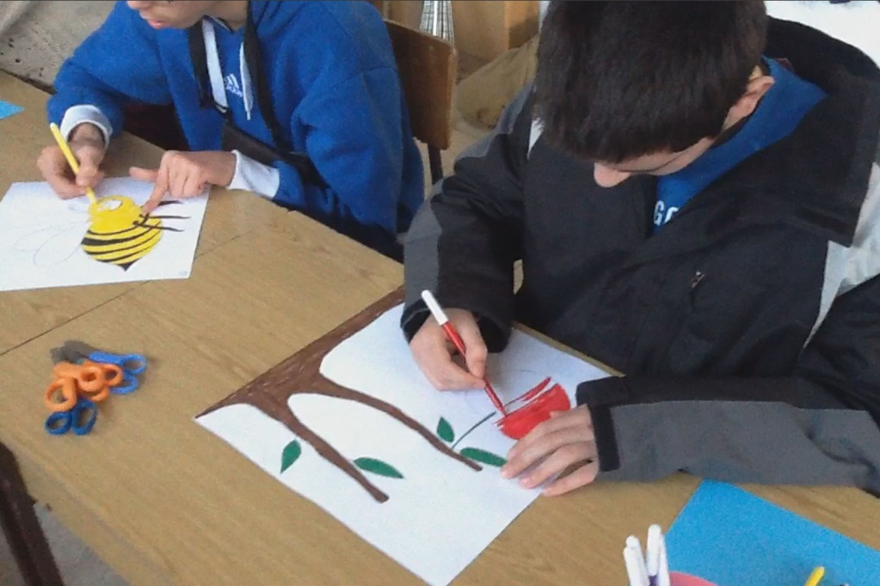
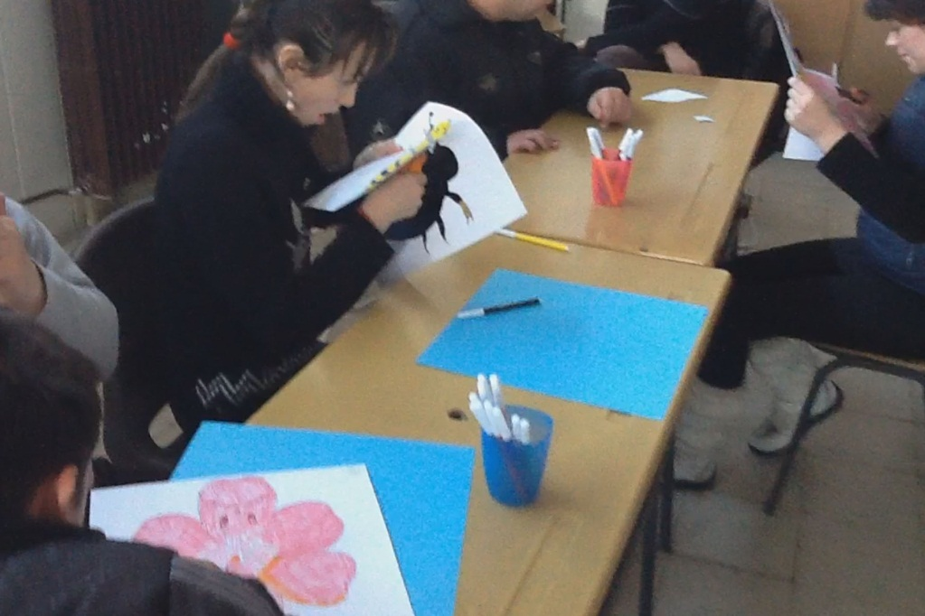
Тематски и интердисциплинарни приступ настави
Наставни предмет:
Ликовна култура
Израда стрипа у техници колаж,
на основу текста „Од цвета до плода“

Slide 12
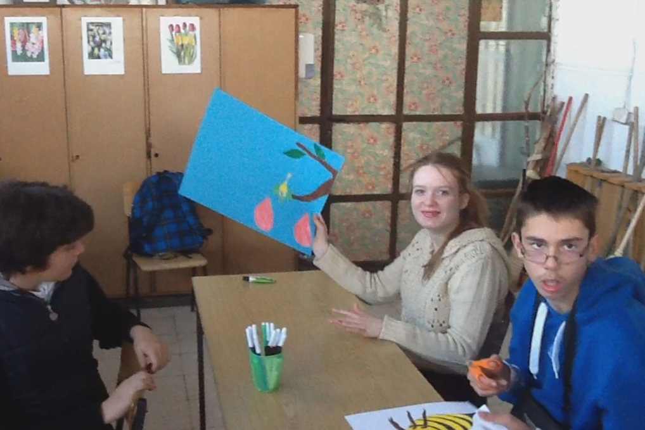
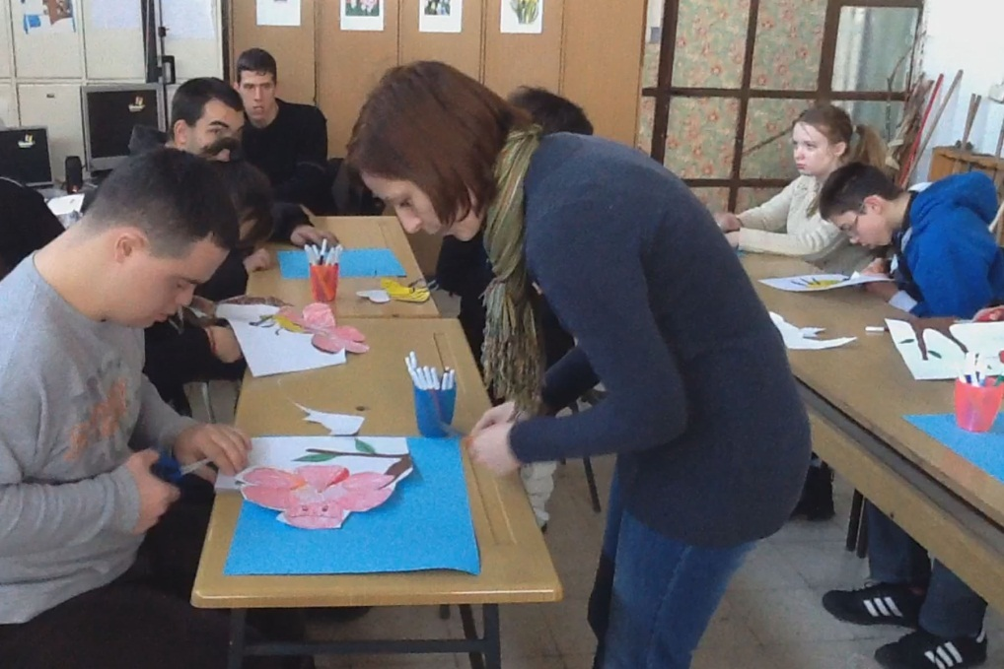
Тематски и интердисциплинарни приступ настави
Трећи час
Наставни предмет:
Ликовна култура
Израда стрипа у техници колаж,
на основу текста „Од цвета до плода“

Slide 13
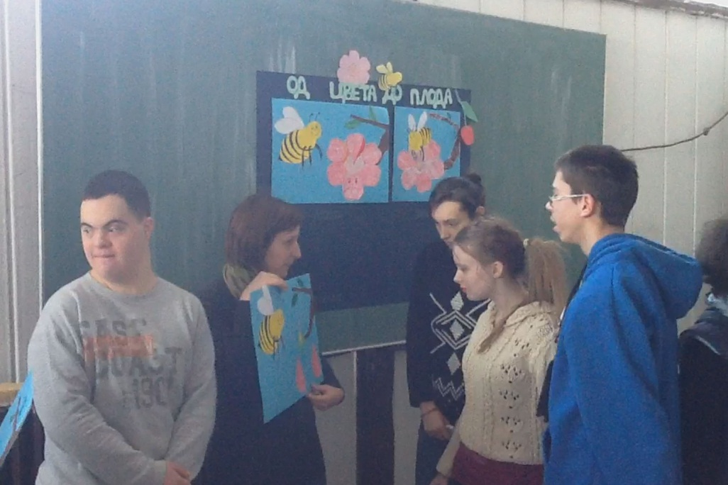
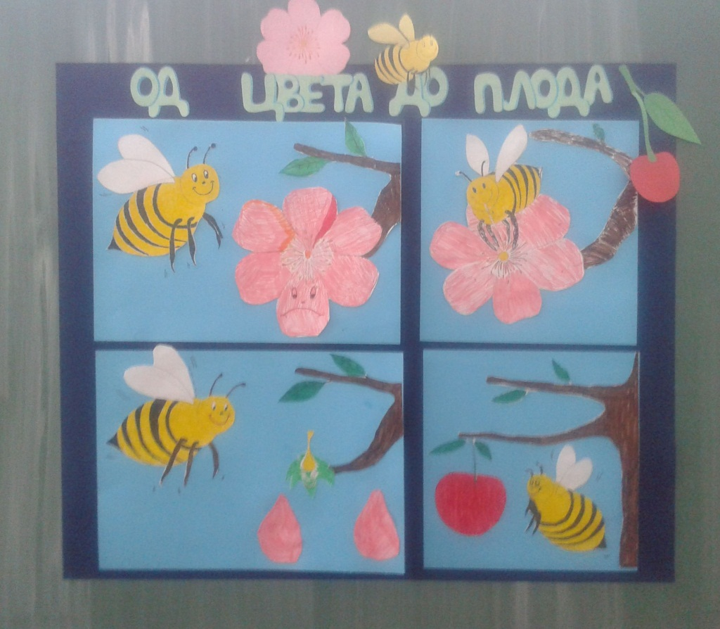
Тематски и интердисциплинарни приступ настави
Трећи час
Наставни предмет:
Ликовна култура
Израда стрипа у техници колаж,
на основу текста „Од цвета до плода“

Slide 14
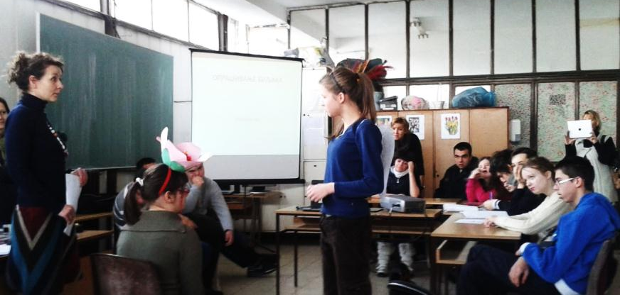
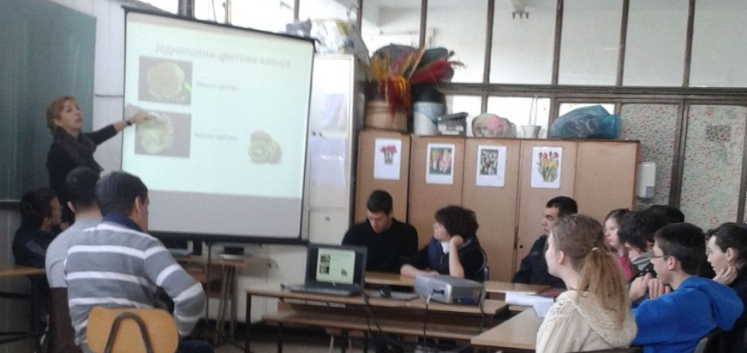
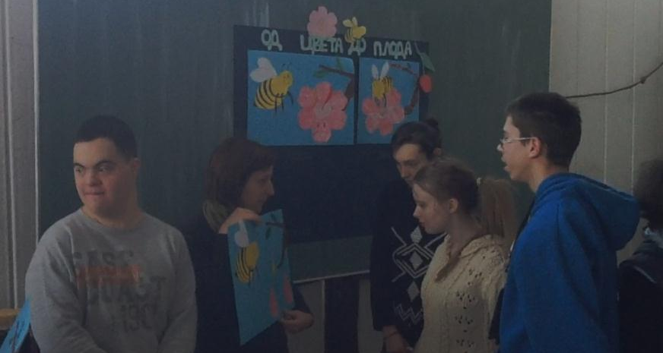
Тематски и интердисциплинарни приступ настави
Припрема за час
Презентација -Опрашивње
Евалуација
Кликните на иконицу за унос
документа!

